Slide 1
TREATMENT ROOM MAKE OVER FOR POLIKLINIK PENAWAR BRANCH
MOHD AFFENDI BIN TUMARI
ASSISTANT MEDICAL OFFICER
(MEDICAL ASSISTANT)
HOSPITAL PENAWAR

Slide 2
PENGENALAN
Dr Adnan Sulaiman selaku Pengarah Urusan Kumpulan Perubatan Penawar telah mengarahkan tinjauan dan perlunya penambahbaikan dilakukan kepada bilik rawatan dari aspek susunan perabot, kelengkapan bio-medical di setiap poliklinik penawar.
Melakukan post-mortem terhadap keperluan sesuatu peralatan yang dibekalkan kepada poliklinik terbabit.
- Mengetahui status peralatan yang dibekalkan
- Bagaimana pengurusan terhadap peralatan tersebut
Meningkatkan mutu rawatan oleh doktor dan anggota klinik dari
segi fungsi peralatan,kelancaran,kebersihan,kesihatan dan
keselamatan ketika bekerja.

Slide 3
APPENDIX
FLOOR PLAN TREATMENT ROOM POLIKLINIK PENAWAR MASAI
TREATMENT ROOM & EQUIPMENT EVALUATION LIST
CHECKLIST SENARAI PERALATAN BILIK RAWATAN POLIKLINIK PENAWAR
USER MANUAL MEDICAL EQUIPMENT TREATMENT ROOM
4.1: CLEANING PROCESS OF BASIC SURGICAL INSTRUMENT
4.2: OXYGENATION SET
4.3: INTUBATION SET
4.4: ELECTROCARDIOGRAM (ECG)
4.5: SUCTION MACHINE
4.6: NEBULIZER MACHINE
4.7: BASIC SURGICAL INSTRUMENT
4.8: ULTRA VIOLET STERILIZER

Slide 4
CONT APPENDIX
5. NURSING PROCEDURE
5.1: BLOOD PRESSURE TAKING PROCEDURE
5.2: MEDICINE GIVING & LABELING PROCEDURE
5.3: IMMUNISATION PROCEDURE
5.4: INTRA VENOUS PROCEDURE
5.5: MEDICAL CHECK-UP PROCEDURE
5.6: TEPID SPONGING PROCEDURE
5.7: SUPPOSITORY PROCEDURE
5.8: DRESSING PROCEDURE
5.9: TOILET & SUTURE ( T & S ) PROCEDURE
5.10: SUTURE TO OPEN ( STO) PROCEDURE
5.11: INCISION & DRAINAGE PROCEDURE

Slide 5
CONT APPENDIX
6. HANDLING COMMON CASES IN CLINIC
6.1: FAINTING
6.2: ASTHMA
6.3: BURNS
6.4: OBSTETRIK & GYNECOLOGI

Slide 6
STANDARD OPERATION PROCEDURE POLIKLINIK PENAWAR TREATMENT ROOM file Pengenalan dan Penerangan

Slide 7
STOCK CARD
Stock Card
adalah untuk merujuk kepada rekod barang-barang yang digunakan dan sebagai tanda pengukur kekerapan penggunaan sesuatu barang.
Rekod-rekod ini akan dapat memberitahu kita secara data tentang apa yang kita perlukan ketika proses permintaan barang-barang dari pihak pengurusan
(KPP HQ) selain membantu kita dalam mengenali sesuatu barang.
Contoh stock card diedarkan untuk rujukkan
Checklist – Senarai Peralatan Bilik Rawatan Poliklinik Penawar
( Microsoft Excel Doc )

Slide 8
ALGORITMA
SUSUN ATUR BILIK RAWATAN POLIKLINIK PENAWAR :
1. Pengenalan Peralatan atau Kelengkapan
2. Fungsi
3. Tatacara pengunaan
4. Penyelengaraan
5. Pemeriksaan
6. Laporan dan Baikpulih ( Kerosakan )-Biomed Technician
7. Penyeliaan ( Klinik – Ketua Cawangan)
8. Pemantauan ( HQ ) – Surveliance
9. Hukuman atau Ganjaran ( HQ )

Slide 9
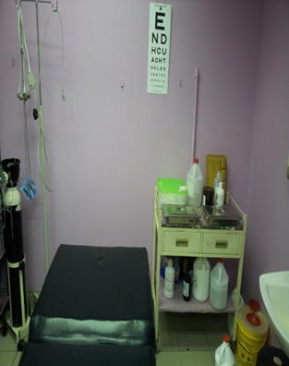
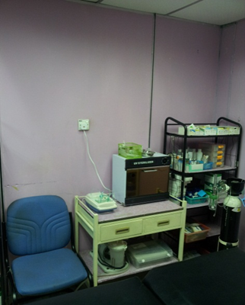
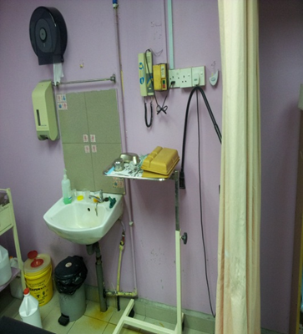
POLIKLINIK MASAI….DULU

Slide 10
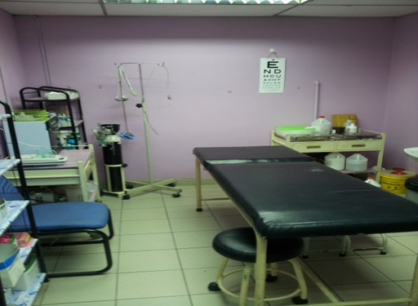
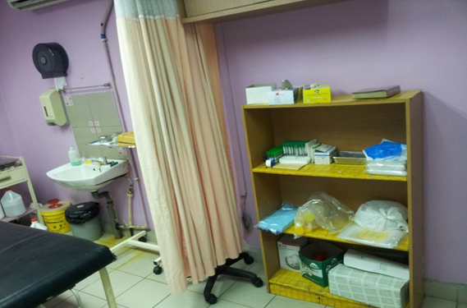
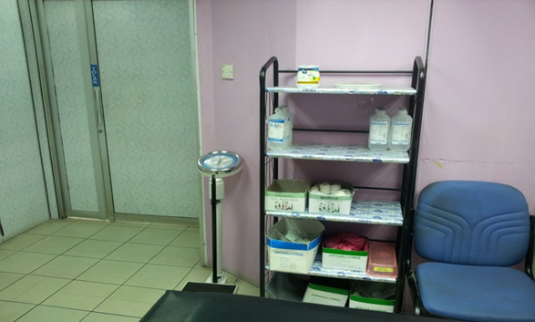
POLIKLINIK MASAI ……DULU

Slide 11
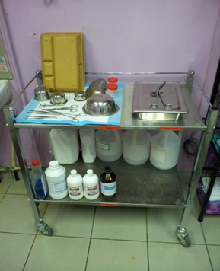
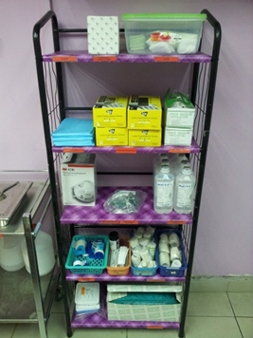
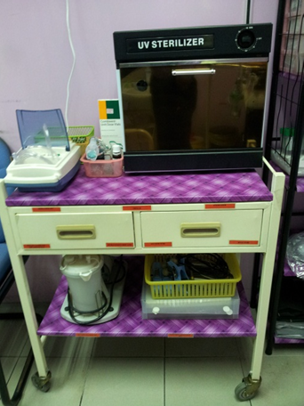
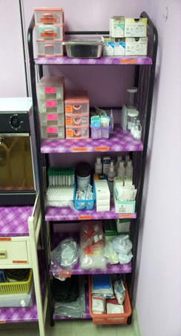
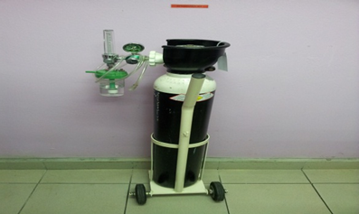
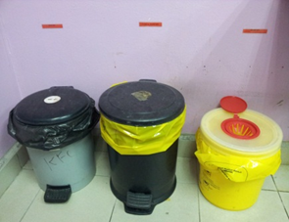
POLIKLINIK MASAI KINI …..DAN SELAMANYA

Slide 12
TERIMA KASIH

